Slide 1
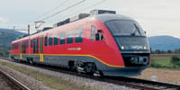
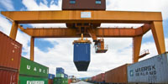

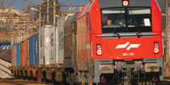





Posvet: Vloga železnice v oblikovanju trajnostnega prometnega sistema v Sloveniji
Priložnosti in pasti razvoja SŽ
Dr. Peter Verlič, Prometni institut Ljubljana d.o.o.
Ljubljana, 19. junij 2015

Slide 2

Železniški promet in okolje
Železniški promet je v primerjavi s cestnim prometom energetsko bolj učinkovit (50 – 70% manjša poraba energije na prevoženo tono), in s tem povzroča manjše onesnaževanje okolja.
Za gradnjo železniške proge porabimo za pol manj prostora kot za gradnjo enakovredne ceste (z enako pretočnostjo količine blaga in potnikov).
Hrup v urbanih naseljih, kjer je primestni promet dobro organiziran z železniškimi povezavami je do 30% manjši kot v urbanih naseljih z veliko gostoto osebnih cestnih vozil.
Železniški promet je eden najbolj varnih načinov prevoza tako v Sloveniji kot tudi v drugih državah.
2

Slide 3
Strateški cilji skupine SŽ
Poslanstvo
Slovenske železnice opravljajo prevozne in druge logistične storitve pri prevozu blaga in potnikov po tržnih pogojih, obvezne gospodarske javne službe (vzdrževanje infrastrukture, vodenje prometa na njej, prevoz potnikov v notranjem in čezmejnem regijskem železniškem prometu) in naloge upravljavca javne železniške infrastrukture. S tem skrbijo za učinkovito oskrbo gospodarstva in prispevajo k čim večji stopnji mobilnosti prebivalstva na varen, zanesljiv in ekološko sprejemljiv način.
Vizija
Postati pomemben regionalni prevoznik in ponudnik celovitih logističnih storitev v srednji in jugovzhodni Evropi ter nosilec celovitih in prijaznih storitev v integriranem javnem potniškem prometu v Sloveniji. V okviru nacionalnega programa razvoja JŽI učinkovito vzdrževati sodobno in varno železniško infrastrukturo in biti upravljavec JŽI v skladu z zakonodajo in smernicami EU.
CILJI
V ciljni regiji, ki poleg Slovenije obsega ključne trge pri prevozu blaga in potnikov v srednji in jugovzhodni Evropi bomo:
Postali največji prevoznik v integriranem javnem potniškem prometu v Sloveniji
Zagotavljali učinkovito in zanesljivo upravljanje železniške infrastrukture
Postali upravljavec tovornih in potniških terminalov
Postali vodilni izvajalec in inženir na področju gradnje železniške infrastrukture
Razvijali učinkovite podporne dejavnosti v skupini in druge dejavnosti trajnostnega razvoja
Povečali tržni delež prevoza blaga na 5. in 10. koridorju,

Slide 4
Ključni stebri strategije skupine SŽ
Skupina SŽ
SŽ-TOVORNI
SŽ-POTNIKI
UPRAVLJANJE INFRASTRUKTURE
GRADBENIŠTVO
PODPORNE DEJAVNOSTI
Prevoz blaga
Logistika
Terminali
Železniški potniški prevoz
Avtobusni prevoz
Upravljanje postaj in postajališč
Upravljanje infrastrukture
Vzdrževanje infrastrukture
Vodenje železniškega prometa
Inženiring
Obnove
Novogradnje
Vzdrževanje voznih sredstev
Vleka in TVD
Ostale podporne dejavnosti
Druge tržne dejavnosti

Slide 5
SŽ Tovorni– Strateški cilji in usmeritve
1
2
3
Povečanje tržnega deleža prevoza blaga na V. in X. koridorju
Povečanje izkoriščenosti proizvodnih sredstev in stroškovne učinkovitosti
Povečanje dobičkonosnosti s ciljem zagotavljanja razvoja in rasti
CILJ | 2013 | 2018
Prepeljano (mio ton) | 16,3 | 19,7
Opravljeno delo (mio ntkm) | 3.545,0 | 4.511,0
Poslovni prihodki (mio EUR) | 180,2 | 275,8
Finančni cilj | 2013 | 2018
EBITDA (mio EUR) | 15,8 | 33,4
EBIT (mio EUR) | -1,8 | 12,6
EBIT marža (%) | -1,0 | 4,6%
EBT (mio EUR) | -4,2 | 10,0
Rast prihodkov in obsega prevozov s širitvijo transportnih poti in ponudbo celovitih logističnih storitev
A
Internacionalizacija trženja in tržno pozicioniranje v gravitacijskem območju 500 km od pristanišča Koper
Poslovni prihodki (mio EUR)
EBIT (mio EUR)
12,6
B
Razvoj poslovnega in strateškega povezovanja
-1,8
-5,1
-3,8
C
-14.3
2010
2011
2012
2013
2018
2010
2011
2012
2013
2018
Opomba: učinki prevzemov: 33,3 mio EUR; terminali 27,8 mio EUR
povečanje prihodkov brez učinkov prevzemov in terminalov je 34,5 mio EUR (119,1%, povprečno letno 3,5%)

Slide 6
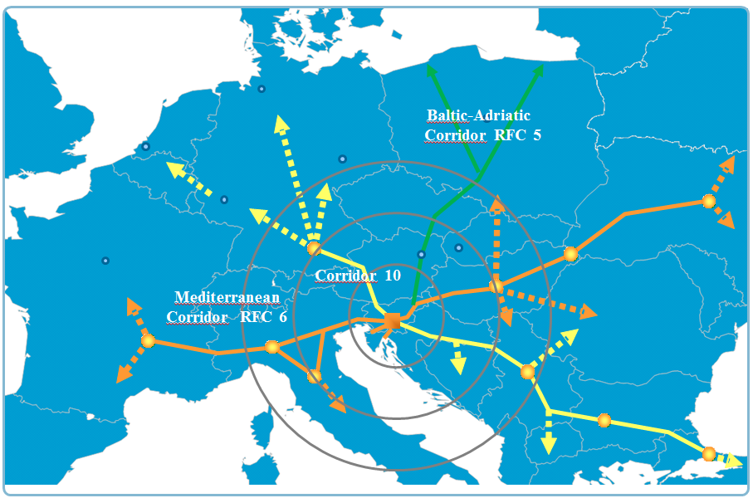
Slovenske železnice – Regionalni operater na križišču evropskih koridorjev

Slide 7
SŽ Potniki – Strateški cilji in usmeritve
1
2
3
Postali največji prevoznik v integriranem javnem potniškem prometu v Sloveniji (povečanje tržnega deleža na trgu javnih prevoznikov)
Povečati kakovost storitev in zadovoljstvo potnikov
Povečanje dobičkonosnosti s ciljem zagotavljanja razvoja in rasti
A
Razvoj integriranega javnega potniškega prometa (železniški in avtobusni promet)
B
CILJ | 2013 | 2018
Prepeljano potnikov (mio potnikov) | 16,0 | 19,1
Opravljeno delo (mio pkm) | 757,5 | 902,5
Poslovni prihodki (mio EUR) | 85,5 | 109,5
Finančni cilj | 2013 | 2018
EBITDA (mio EUR) | 14,2 | 23,8
EBIT (mio EUR) | 1,3 | 5,1
EBIT marža (%) | 1,5% | 4,6
EBT (mio EUR) | -0,8 | 1,6
Razvoj mednarodnih in regionalnih linij skupaj z drugimi prevozniki
C
Razvoj postajališč (kot upravljavec in ponudnik storitev)
Opomba: opravljeno delo: vlak+avtobus
Poslovni prihodki (mio EUR)
EBIT (mio EUR)
D
5,1
Ponudba dodatnih storitev za potnike
2,0
1,3
E
2,7
Prenova voznih sredstev in prilagoditev voznega reda zahtevam potnikov
-1,4
2010
2011
2012
2013
2018
2010
2011
2012
2013
2018

Slide 8
Strateška izhodišča za razvoj slovenske železniške infrastrukture do leta 2030
Povečati zmogljivost prog na nivo, ki bo omogočal prevoz blaga in potnikov, ki do leta 2030 gravitirajo na slovensko železniško omrežje:
Zagotoviti interoperabilnost jedrnih glavnih prog v skladu TSI kategorijo V-M in zahtevami TEN-T, tako da bodo proge skladne z naslednjimi glavnimi tehničnimi parametri:
osna obremenitev 22,5 t,
največja progovna hitrost 160 km/h (z upravičenimi odstopanji),
minimalna progovna hitrost 100 km/h (z upravičenimi odstopanji),
svetli profil GB,
elektrifikacija,
ERTMS (ETCS nivo 2 in GSM-R),
zagotovitev možnosti vožnje vlakov dolžine 750 m.

Slide 9
Prednostni projekti v železniškem prometu v finančni perspektivi 2014 – 2020
2. tir Divača-Koper
Nadgradnja proge Zidani Most – Celje
nadgradnja vozlišča Ljubljana (p. Ljubljana, Tivolski lok)
2. tir Ljubljana – Jesenice
Nadgradnja postaje Pragersko
2. tir Maribor-Šentilj-d.m.
Intermodalni logistični terminal – ILT oz. RRT
IJPP – integriran javni potniški promet
ERTMS (ETCS nivo 2 in GSM-R)
Mednarodno okolje – sodelovanje: SHIFT²RAIL
Vodenje prometa, vzdrževanje infrastrukture in obnove
9

Slide 10
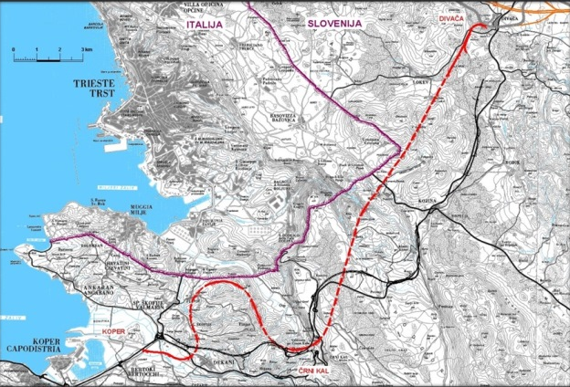
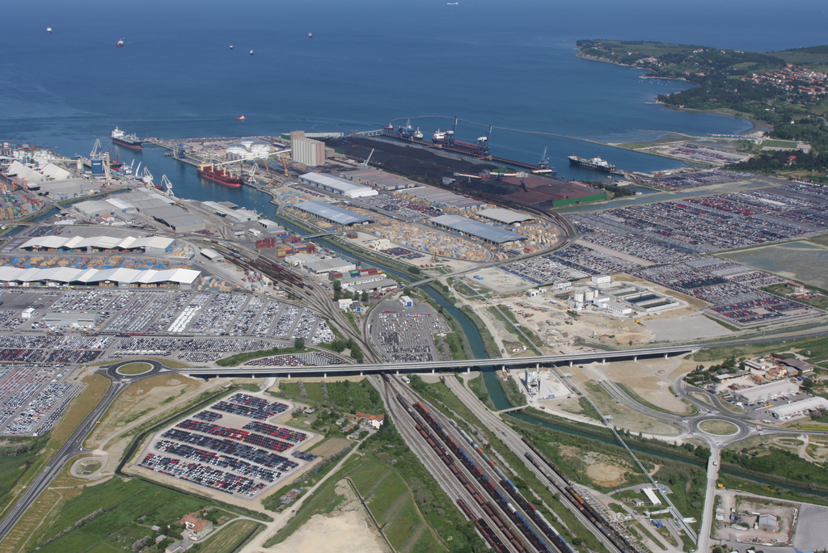
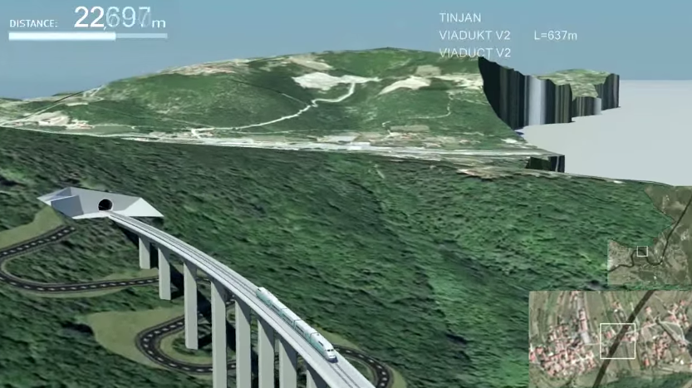
Razvoj slovenske železniške infrastrukture
=> 2. tir Divača - Koper
odprava največjega ozkega grla na slovenskem železniškem omrežju
dolžina: 27 km
povezava Luke koper z drugim tirom

Slide 11
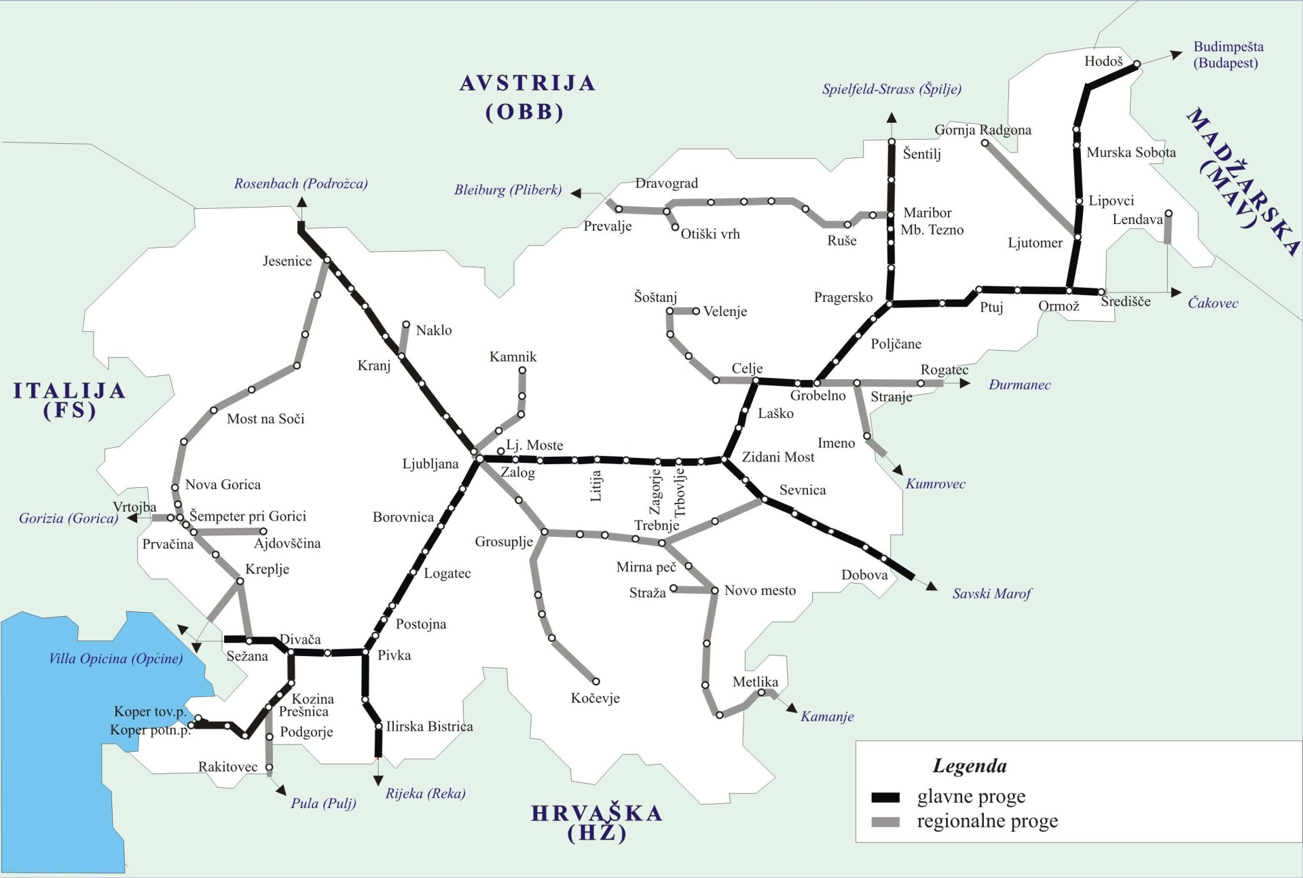
INFRASTRUKTURNI UKREPI
MB-Šentilj
Ljubljana-Jesenice
Zidani Most – Celje /Pragersko
Ljubljansko železniško vozlišče
Gradnja nove železniške proge Divača-Koper

Slide 12
Strateška izhodišča za razvoj slovenske železniške infrastrukture po letu 2030
Dolgoročno, po letu 2030, je predvidena gradnja novih prog predvsem na naslednjih jedrnih smereh:
Ljubljana Zalog-Zidani Most,
Ljubljana-Divača-Sežana d.m.,
obvozne proge Ljubljanskega vozlišča,
Ljubljana-Brnik-Kranj.

Slide 13
IJPP – integriran javni potniški promet
Kakovostna storitev za potnike:
Infrastruktura; nova postajališča, peroni, podhodi, dohodne poti, nadstreški, kioski, sistem P+R – parkiraj in pelji v bližini železniških postaj oz. postajališč na obrobju mesta, itd.
Vozna sredstva; hitrost, udobnost, pogostost storitev – vlakov, taktni vozni red, nepretrgano potovanje brez prestopanj
Integralni taktni vozni red – bližina in dostopnost postajališč javnega prevoza (železniška in avtobusna mestna)
Storitve; E-vozovnica, nakup preko spleta, enotna vozovnica, cena prevoza, nepretrgano potovanje brez prestopanj

Slide 14
IJPP – integriran javni potniški promet
Projekti integriranega javnega potniškega prometa v Sloveniji
Cilj: Integracija JPP v Sloveniji
Rok izvedbe: 2. polovica 2016
Naročnik: Ministrstvo za infrastukturo RS
Konzorcij:
- SŽ - Potniški promet – vodilni partner
SŽ, d.o.o.
Prometni institut Ljubljana d.o.o.
Marprom d.o.o.
Ljubljanski potniški promet

Slide 15
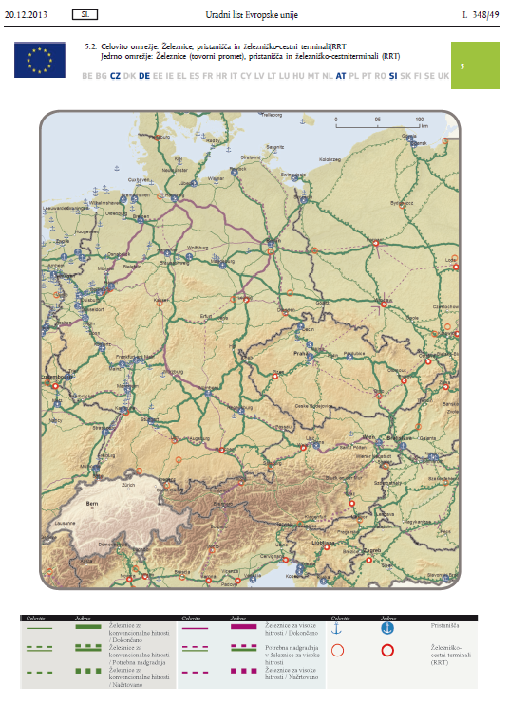
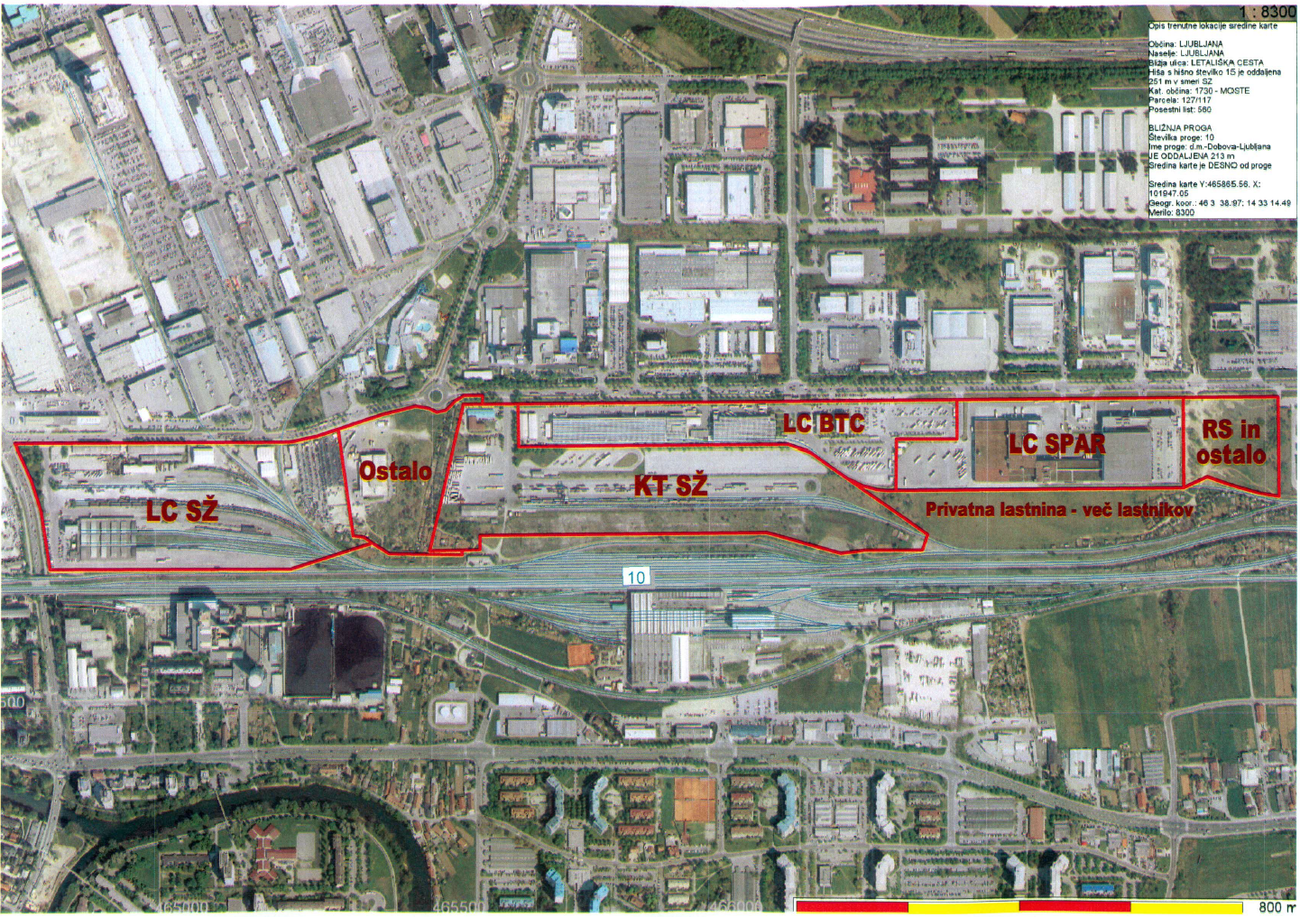
Železniško-cestni terminal Ljubljana RRT – Rail Road Terminal
Ljubljana je v Uredbi EU o smernicah za razvoj vse-evropskega prometnega omrežja št. 1315/2013 (TEN-T uredba) definirana kot RRT jedrnega omrežja
Ljubljana je na osnovi Uredbe EU o evropskem železniškem omrežju za konkurenčen tovorni promet št. 913/2010 opredeljena kot terminal koridorjev konkurenčnega tovornega prometa RFC5 in RFC6
Ljubljana = RRT – Rail Road Terminal;
RRT jedrnega omrežja:
Ljubljana – Zagreb = 148 km
Ljubljana – Graz (Werndorf) = 201 km
Ljubljana – Cervignano = 167 km

Slide 16
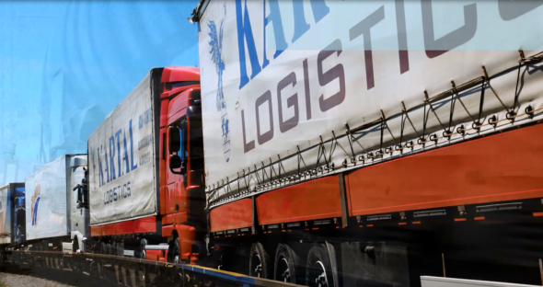
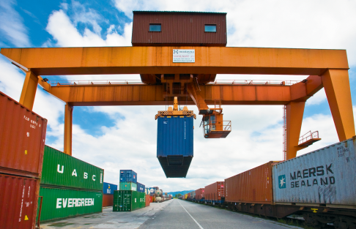
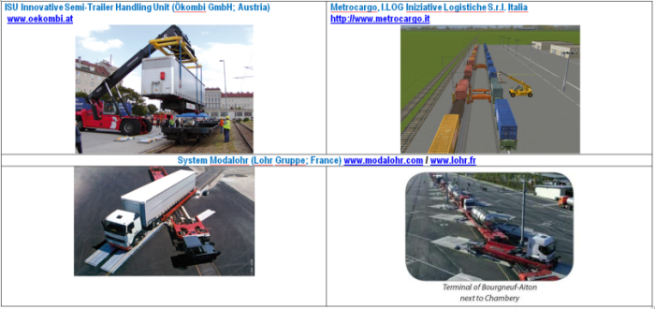
Namen in cilji terminala
Vzpostavitev RRT – Rail Road Terminala;
izpolnitev zahtev Uredbe EU za TEN-T omrežje št. 1315/2013
izpolnitev zahtev Uredbe EU za konkurenčen tovorni promet št. 913/2010
Povečanje obsega
predvsem kontejnerji
Nove storitve in produkti
Hucke pack vlaki in prevoz avtomobilov
GREULOG – zelena logistika
Učinkovito upravljanje
dostava celotnih vlakov na razkladanje/nakladanje (740 m)
kombinacija tehničnih rešitev in procesov upravljanje
med seboj povezljiva oz. dostopna infrastruktura
nove tehnologije - koncepti horizontalne manipulacije
informacijska opremljenost
direktna dostava za nakladanje/razkladanje
Izkoristiti prostor
nepozidano območje

Slide 17
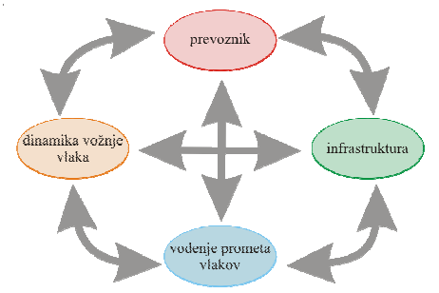
Energijska soodvisnost v železniškem prometu
S tvornim sodelovanjem med različnimi železniškimi prevozniki in upravljavci javne železniške infrastrukture lahko dosežemo visoke prihranke energije med vožnjo potniških in tovornih vlakov

Slide 18
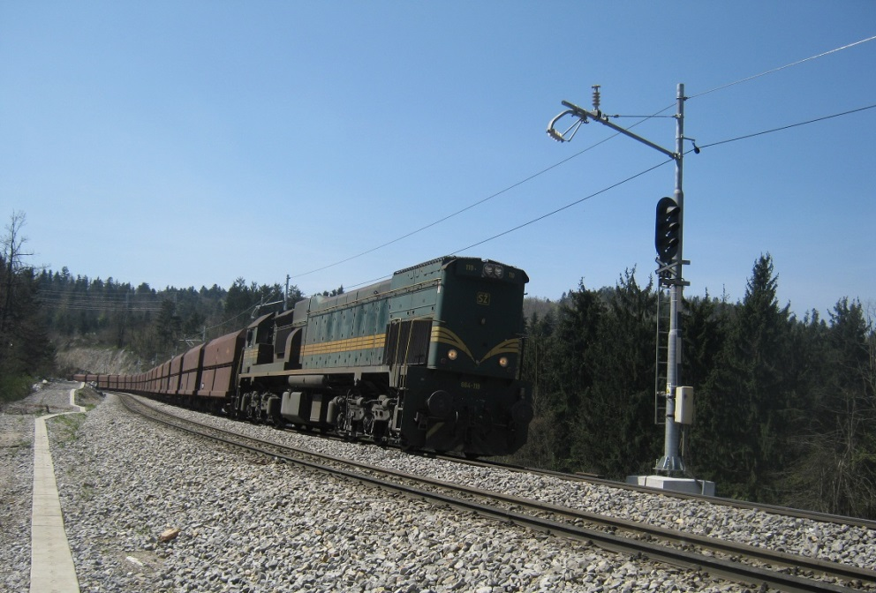
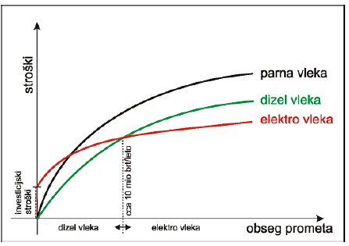
Železniška infrastruktura
Elektrifikacija neelektrificirane proge Pragersko-Hodoš (kjer se bo poraba energije zmanjšala do 3x)
Gradnja novih železniških prog z nižjimi nagibi ter s tem manjšo porabo energije (Divača-Koper)
Obnova obstoječih železniških prog in postaj, tudi s ciljem zmanjšanja porabe energije (izvennivojski dostopi na perone…)
Dolgoročen prehod iz enosmerne napetosti 3 kV v izmenično napetost 15 kV in 25 kV, ter s tem manjše izgube in prihranek pri energiji (10%)

Slide 19
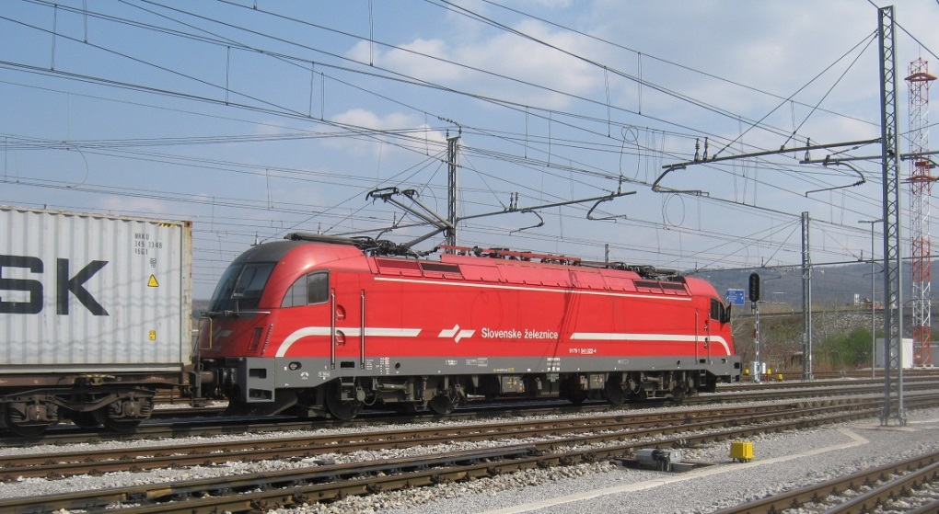
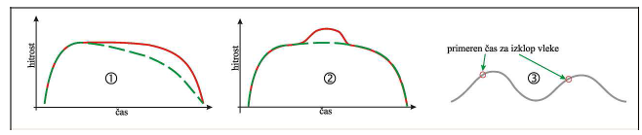
Železniška vlečna vozila
Nakup novih garnitur za potniški promet z boljšimi karakteristikami in nižjo porabo energije
Nakup novih dizel lokomotiv z manjšo porabo dizel energentov
Sodobne električne lokomotive, ki z rekuperativnim zaviranjem vračajo energijo v vozno mrežo
Napredni informacijski sistemi (real-time) porabe energije za vleko vlakov
Zmanjšanje hrupa pri novejših vozilih

Slide 20


Mednarodno okolje – sodelovanje: SHIFT²RAIL
SHIFT2RAIL - skupna evropska tehnološka iniciativa za raziskave, inovacije in tržno usmerjene rešitve na področju novih in naprednih železniških produktov. Javno-zasebno partnerstvo med EU in proizvajalci železniških vozil in tehnologije ter železniškimi podjetji. Na voljo 450 mio EUR evropskih sredstev v času trajanja iniciative, 470 mio EUR pa bo investiral železniški sektor v obliki izvajanja aktivnosti na sprejetem programu. Slovenske železnice se v iniciativo vključujejo preko konzorcija EUROC (EUropean Rail Operating community Consortium). Konzorcij se je formiral v okviru UIC in vključuje 14 partnerjev V konzorcij so vključene poleg SŽ, bodisi kot prevoznik ali upravljavec, tudi železnice naslednjih držav: Avstrije, Češke, Nizozemske, Švice, Portugalske, Belgije, Turčije, Finske, Poljske, ter druge institucije, neposredno povezane z železnicami

Slide 21
Mednarodno okolje – sodelovanje: SHIFT²RAIL
Sodelovanje na iniciativi SHIFT2RAIL bo razdeljeno po t.i. inovativnih programih (IP), in sicer:
IP1 – Razvoj nove generacije visokozmogljivih, stroškovno učinkovitih in zanesljivih vlakov
IP2 – Inteligentni sistemi za upravljanje prometa in nadzor
IP3 – Zanesljiva in visokokakovostna infrastruktura, vključno z zmanjšanjem hrupa
IP4 – Inovativne rešitve in storitve na področju informacijske tehnologije
IP5 – Nove logistične rešitve in rešitve za intermodalni tovorni promet

Slide 22

Mednarodno okolje – sodelovanje: UIC
Aktivnosti za razvoj in izboljšanje železnic: raziskovalni projekti, poenotenje standardov, izmenjave izkušenj, usposabljanja in izobraževanja, dogodki,..
UIC – Mednarodna železniška zveza
Delovna skupina za CCS rešitve na regionalnih progah => razvoj nizkocenovnih rešitev na progah regionalnega prometa in manj obremenjenih progah, kot je ERTMS Regional z različnimi tehničnimi rešitvami

Slide 23

Mednarodno okolje – sodelovanje na EU projektih: Horizon 2020,…
AKTIVNOSTI SŽ:
Sodelovanje na različnih projektnih predlogih projektov oz. projektnih idejah za promocijo in razvoj transporta s posebnim poudarkom za železniškem prevozu in infrastrukturi
Novi projekti: NeTIRail-INFRA, DestinationRAIL, SOCIALCAR

Slide 24
Mednarodno okolje – sodelovanje
MEDNARODNO POVEZOVANJE => partnerstvo v Južnoevropski iniciativi za spodbujanje raziskav in inovacij na področju železnic Jugovzhodne Evrope
Cilji iniciative bodo:
povezovanje zainteresiranih deležnikov z namenom iskanja inovativnih rešitev za razvoj železnic in transporta nasploh,
razvoj železnic na področju JV Evrope in prispevek
k razvoju širšega evropskega železniškega sistema
in trajnostnega transporta,
uresničevanje novih idej in projektov v praksi.
Podpora mednarodne železniške zveze (UIC)
Delovanje po principu javno-zasebnega partnerstva
Deležniki: železniški prevozniki, upravljavci infrastrukture, proizvajalci in dobavitelji s področja železnic, finančne institucije (kot pomoč pri zagotavljanju finančnih sredstev), ter raziskovalne in druge institucije s področja razvoja železnic in transporta.

Slide 25
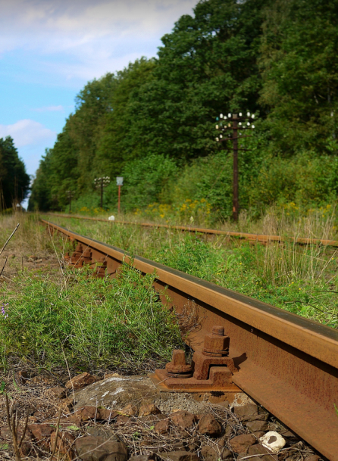

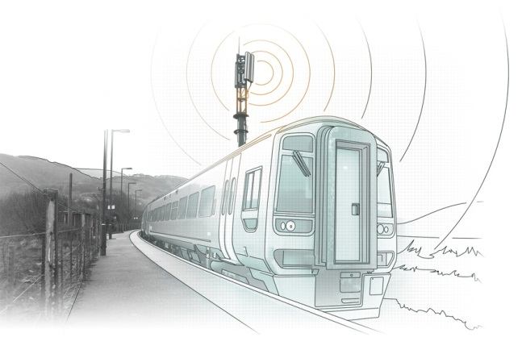
Projektna ideja ReVitaRAIL - izziv na področju železniškega prometa
IDEJA
Revitalizacija regionalnega železniškega omrežja in transportnih storitev
CILJI
Opredeliti in razviti inovativne, tehnično in tehnološko napredne rešitve in storitve na regionalnem železniškem omrežju z minimalnimi investicijami v osnovno infrastrukturo ter z maksimalno dodana vrednostjo naprednih rešitev na regionalnem omrežju

Slide 26
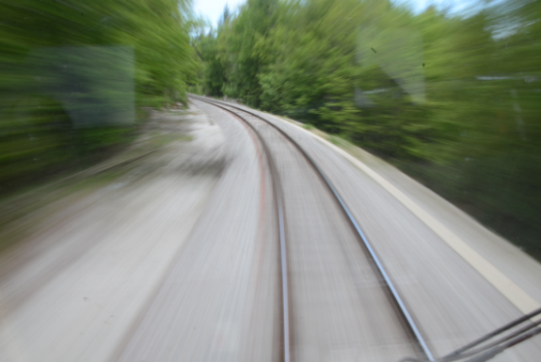
Hvala za pozornost.
Dr. Peter Verlič
Prometni institut Ljubljana d.o.o. Kolodvorska 11, SI-1000 Ljubljana Tel.: +38612914623, +38612914626 Fax.:+38612319277
info@prometni-institut.si
peter.verlic@prometni-institut.si
www.prometni-institut.si

